Slide 1
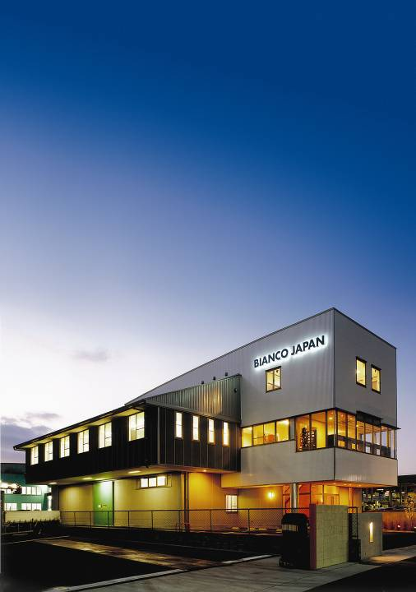
Notes:
1

Slide 2
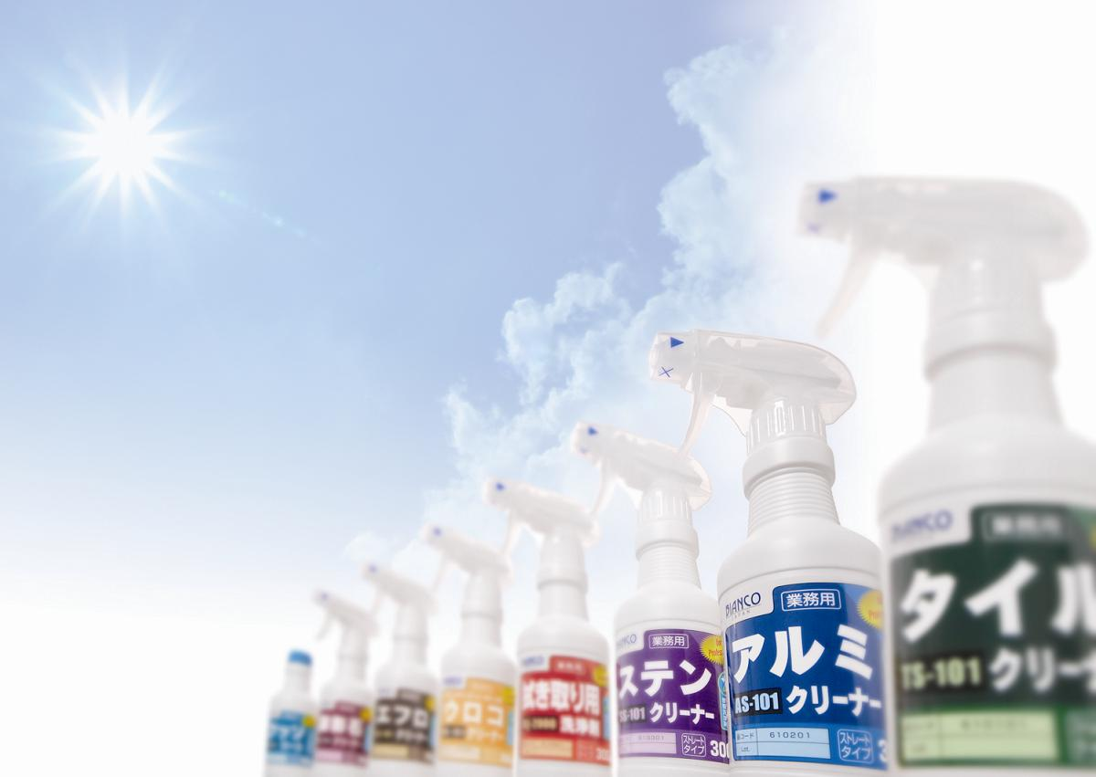
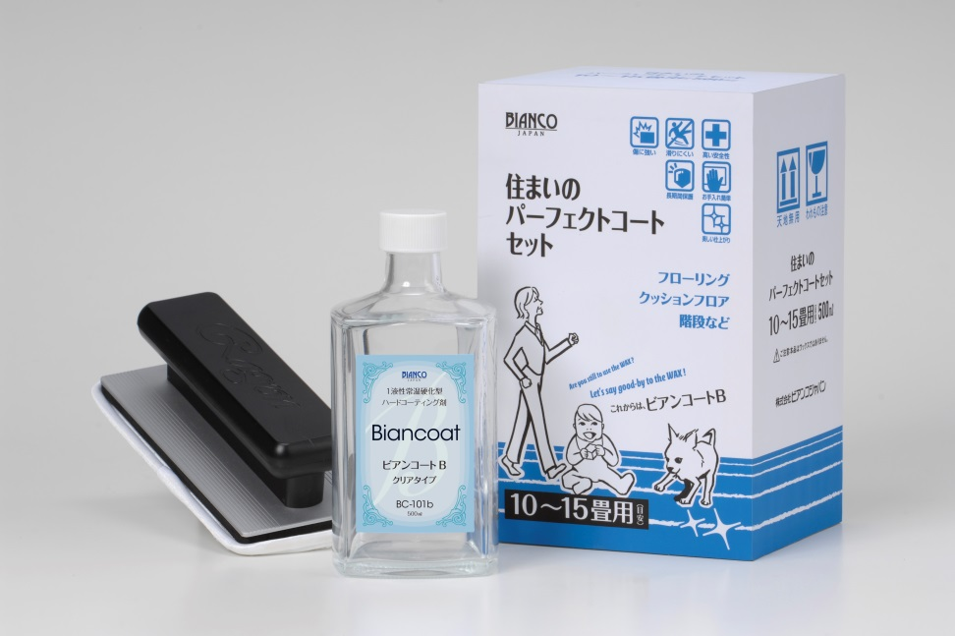
ビアンコジャパンの修復洗浄剤＆保護剤
傷・汚れからの保護
素材の質感の回復
一液常温硬化型ガラスハードコーティング剤 ビアンコートＢ
水性環境対応型 修復洗浄剤シリーズ

Slide 3
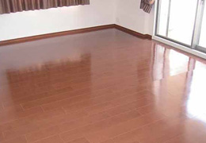
ビアンコートＢ（ BC-101B ）
対象:
フローリング・Ｐタイル等の床材
金属製品
磁器タイル・陶器等
その他
特長：
ワックスメンテナンス不要
ノンスリップ（防滑）機能の付与
Ｈ９の高硬度コーティングで傷が付かない
高い追随性で割れが出にくい
水分・油分の浸透防止
耐薬品性・耐溶剤性が高い
耐熱性が高い
ホルムアルデヒドフリー

Slide 4
ビアンコートＢ（ BC-101B ）
ワックストラブルの事例。
水分が足拭きマットを通してワックスに浸透し、フローリングが傷んでいます。
また、油分がかかるとワックスは乳化してドロドロになってしまいます。
スカッフマーク。 ワックスには防傷を付与したものもありますが、重歩行箇所では擦過痕がつきます。

Slide 5
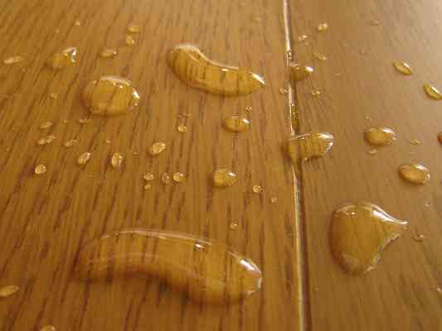
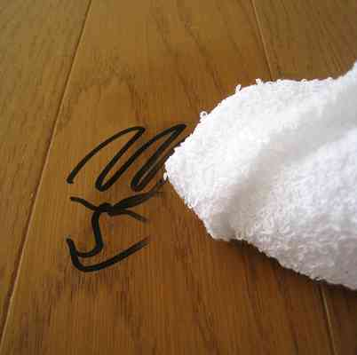
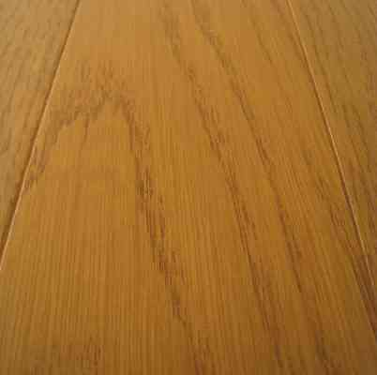
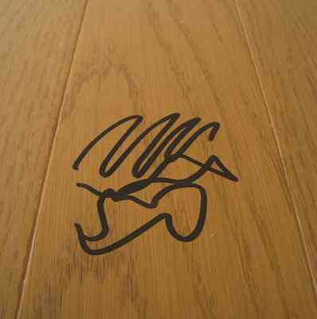
ビアンコートＢ（ BC-101B ）
汚れは染み込みません。
お手入れが簡単
Notes:
5

Slide 6
ビアンコートＢ（ BC-101B ）
展示会のフロアーとして土日４日間使用
ビアンコート塗布
ワックス塗布
ワックス塗布
ビアンコート塗布

Slide 7
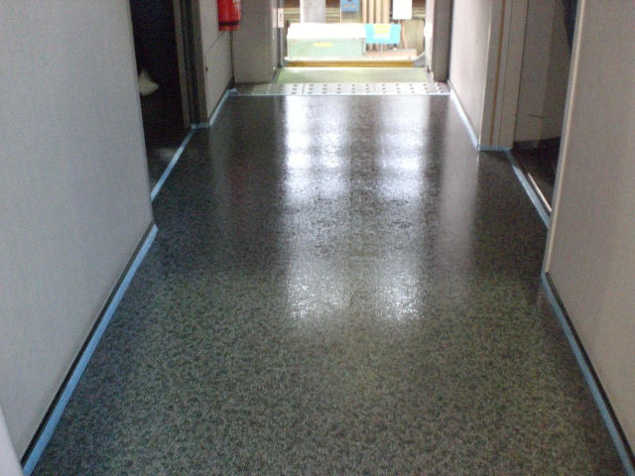
ビアンコートＢ（ BC-101B ）
鉄道会社にて比較テスト
ワックス塗布（上部）
ビアンコート塗布（下部）

Slide 8
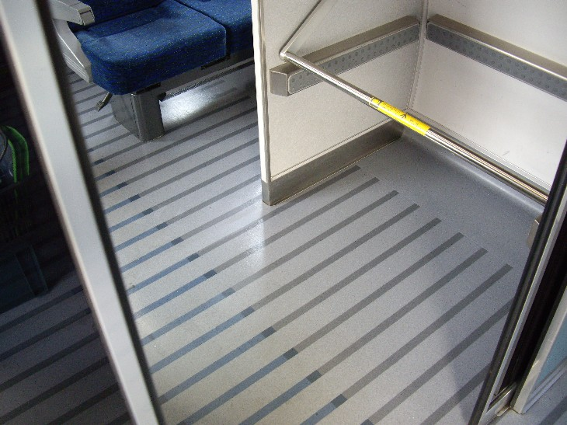
ビアンコートＢ（ BC-101B ）
こんな使い方がされています。
空港線のキャリー置き場の傷防止

Slide 9
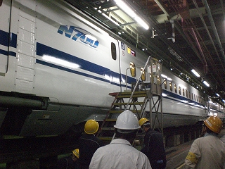
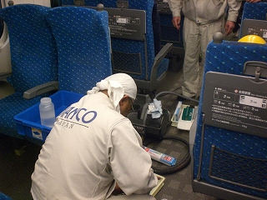
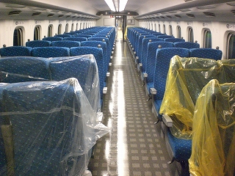
ビアンコートＢ（ BC-101B ）
鉄道会社にて実塗装
Notes:
9

Slide 10
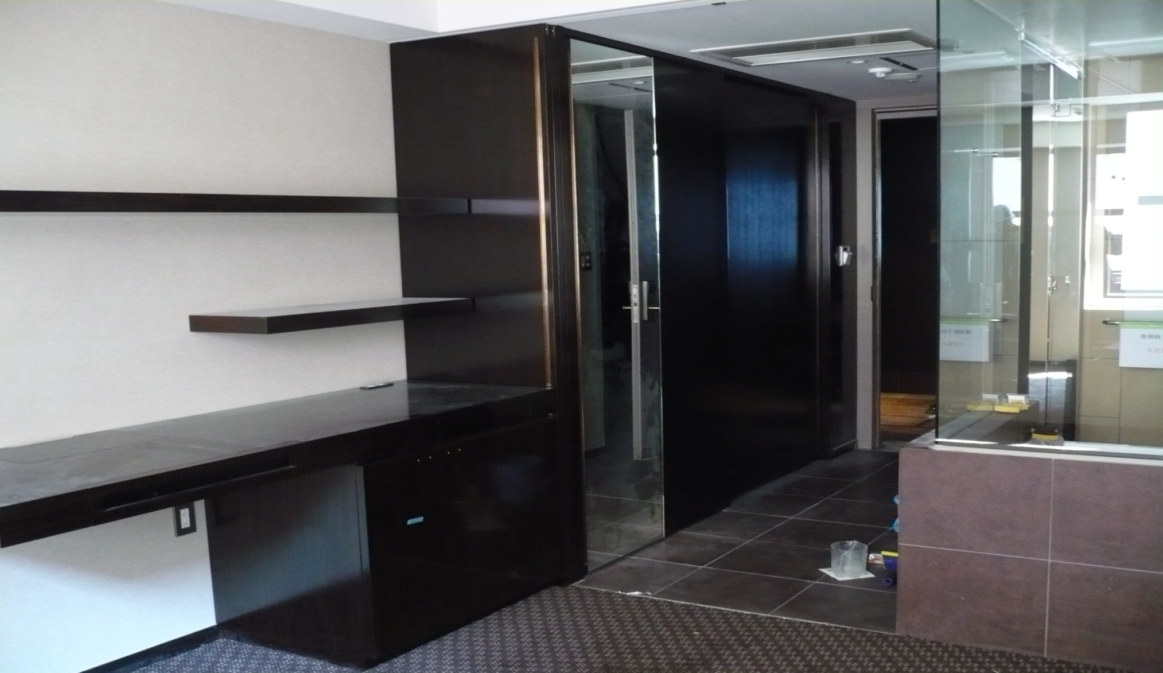
ビアンコートＢ（BC-101B）
さまざまな素材を保護し、 部屋が傷まず、いつもキレイです。

Slide 11
ビアンコートＢ（BC-101B）

Slide 12
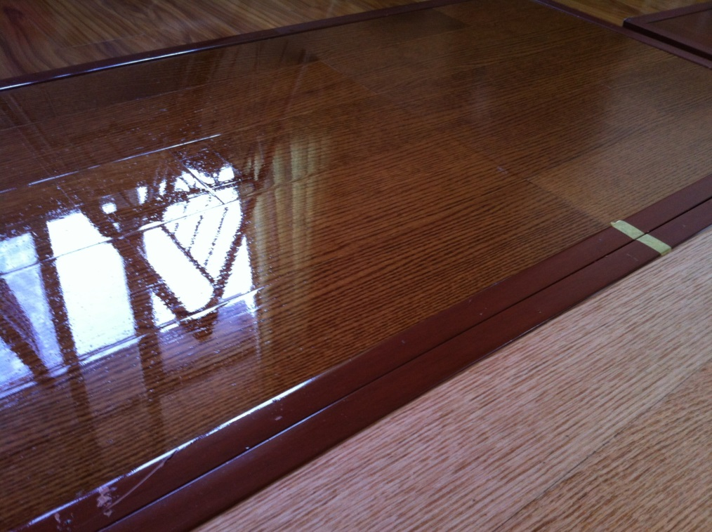
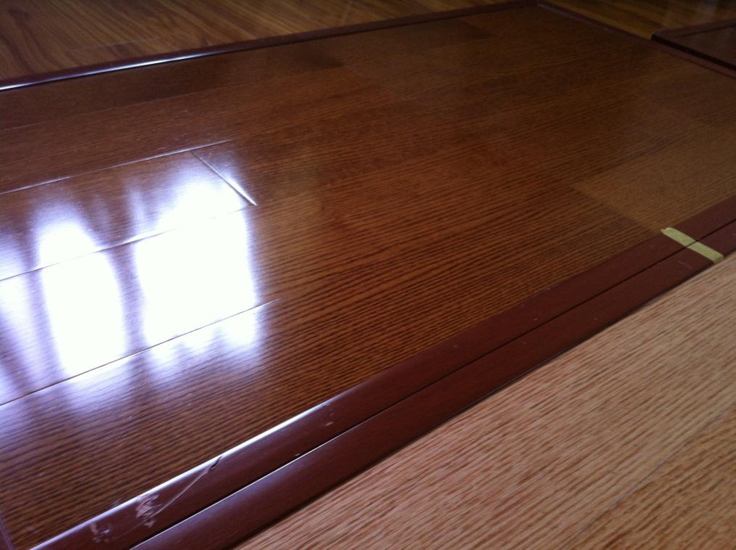
ビアンコートＢ（BC-101B）
良好な施工性。
施工直後
数時間後
レべリングが良く、 硬化後には微小な埃は目立たなくなります。

Slide 13
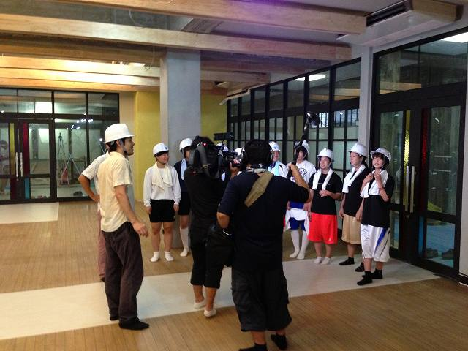
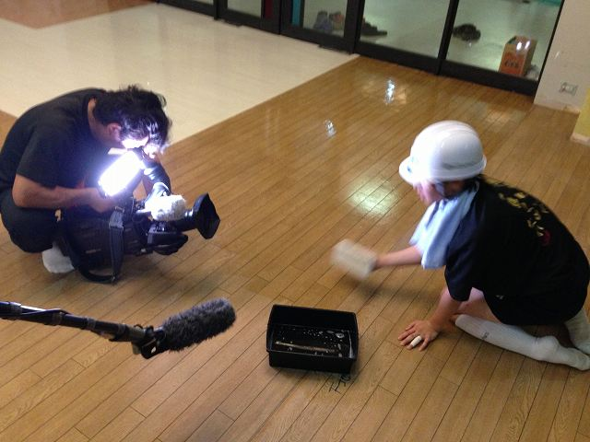
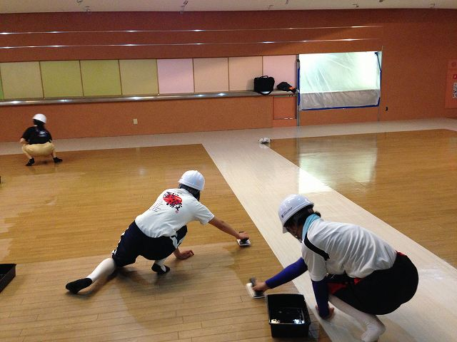
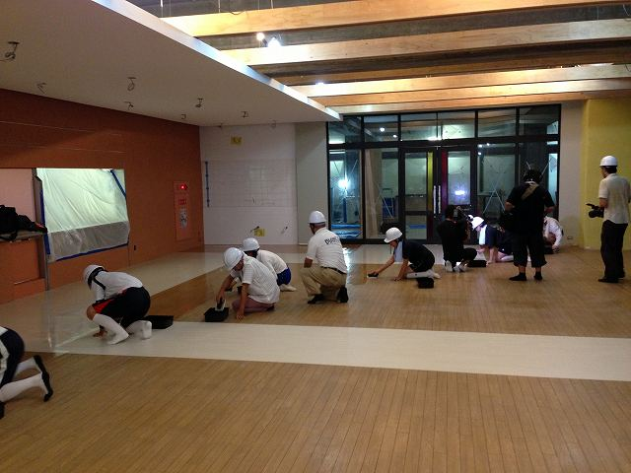
ビアンコートＢ（BC-101B）
信愛女学院での作業風景
Notes:
13

Slide 14
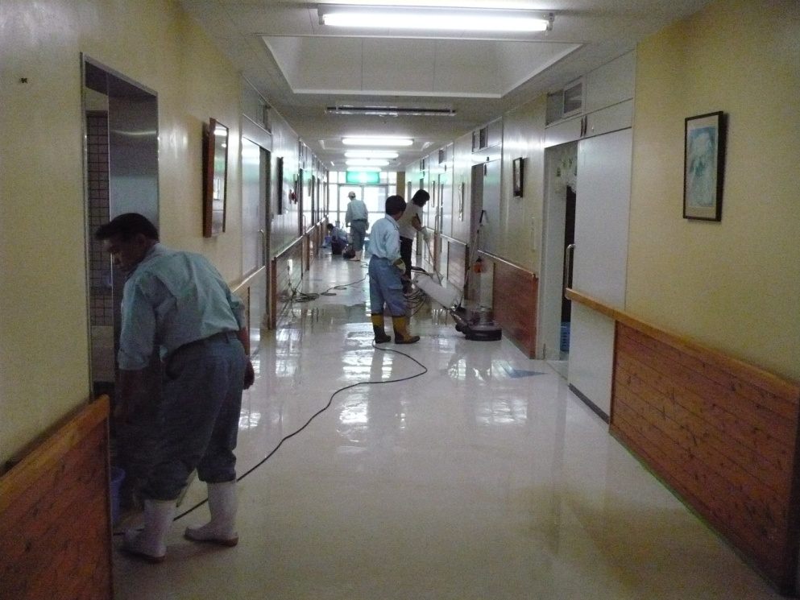
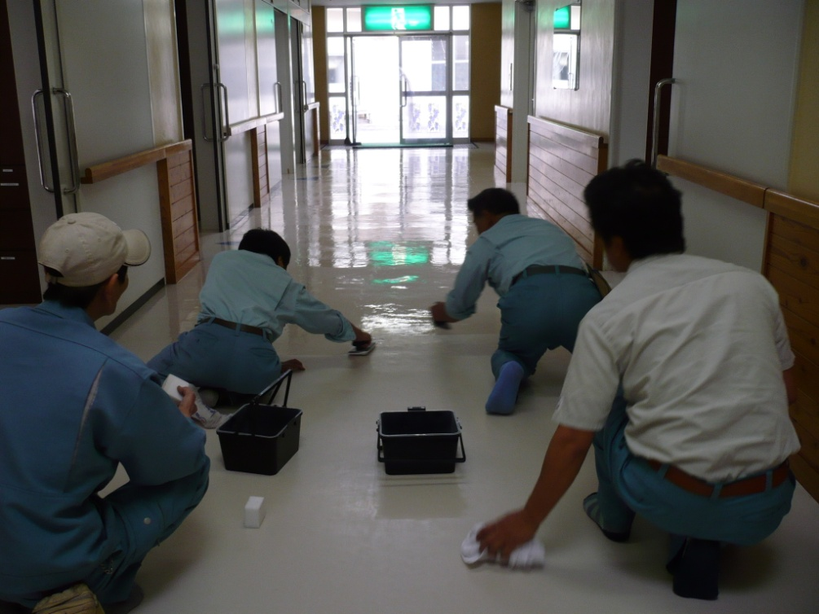
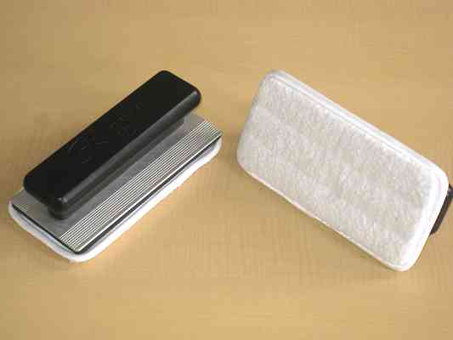
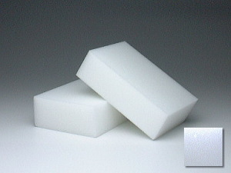
ビアンコートＢ（BC-101B）
剥離作業中
施工中
施工は、ワックス塗布用マイクロファイバー製モップを利用して、薄く塗り延ばすだけです。
小面積に塗布する場合や、入り組んだ箇所に塗布する場合にはメラニンスポンジを利用します。

Slide 15
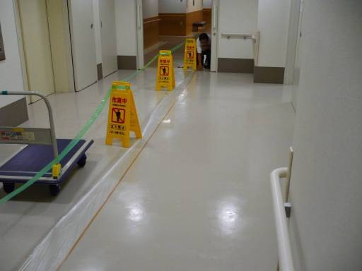
ビアンコートＢ（BC-101B）
こんな使い方がされています。
病院内の廊下・フロアの防汚・防傷・防滑

Slide 16
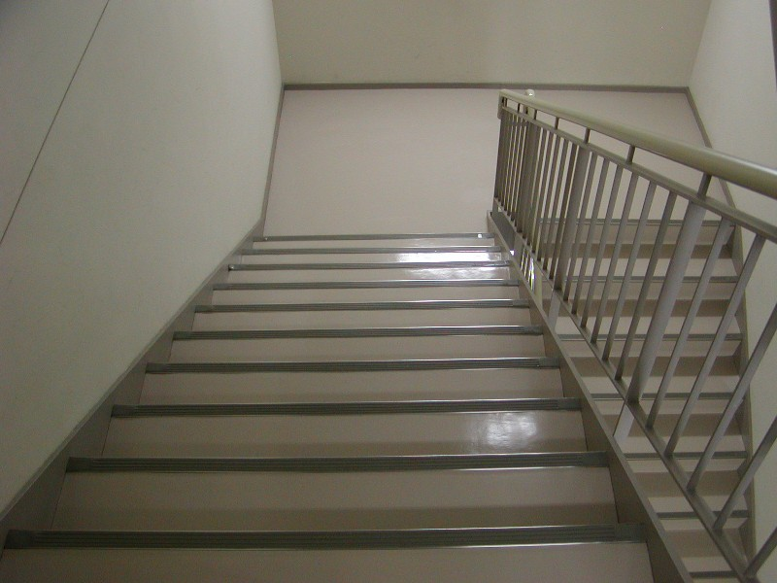
ビアンコートＢ（BC-101B）
病院内の階段の防汚・防傷・防滑
施工前
施工後

Slide 17
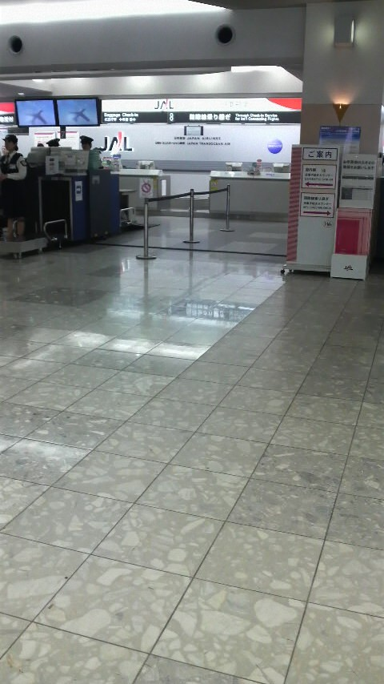
ビアンコートＢ（BC-101B）
こんな使い方がされています。
福岡空港第二ターミナル
施工前
施工後

Slide 18
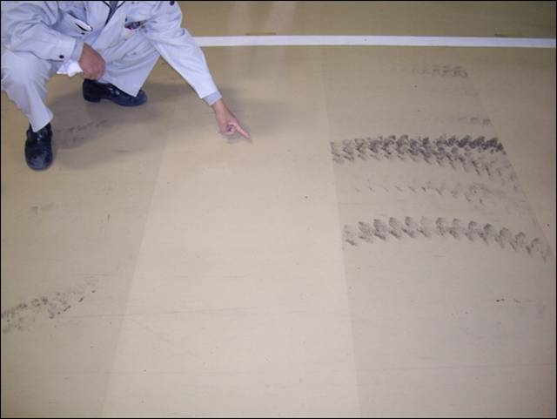
ビアンコートＢ（BC-101B）
こんな使い方がされています。
工場床面の防汚・滑り止め
Notes:
18

Slide 19
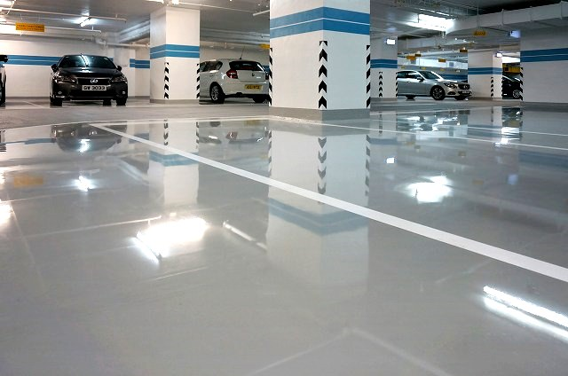
ビアンコートＢ（BC-101B）
こんな使い方がされています。
駐車場床面の防汚・滑り止め
Notes:
19

Slide 20
ビアンコートＢ（BC-101B）
イトーヨーカ堂小手指店
Notes:
20

Slide 21
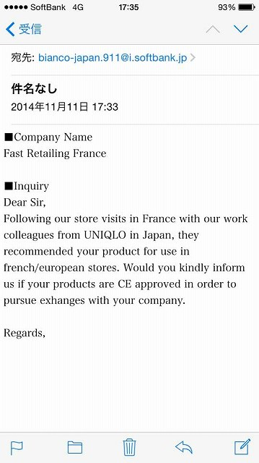
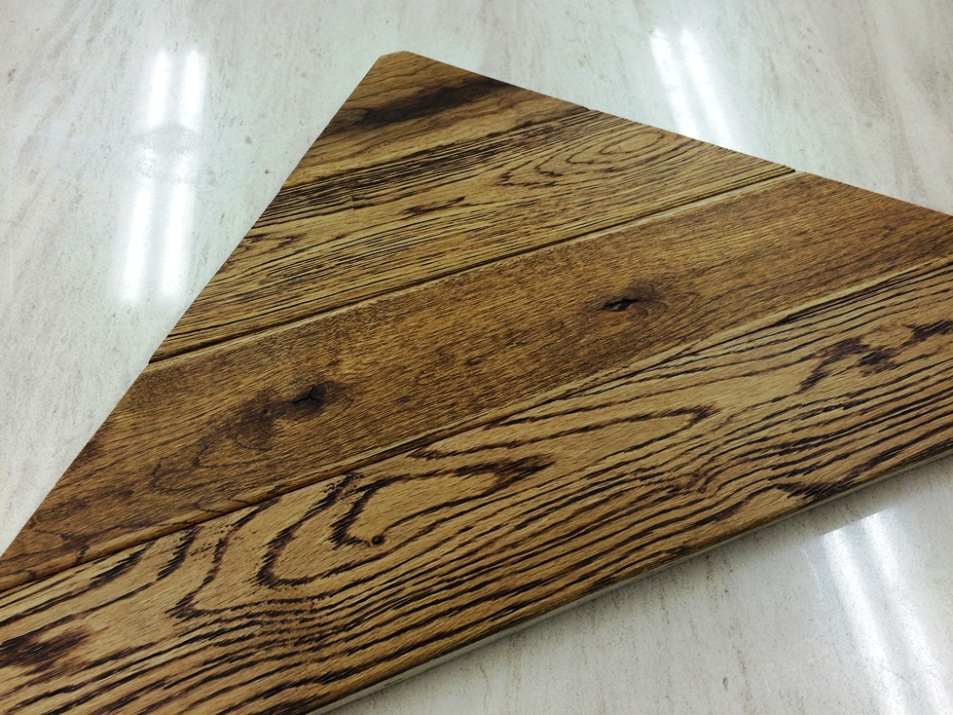
ビアンコートＢ（BC-101B）
ユニクロの海外店舗。
上海
フランス/ヨーロッパ
Notes:
21

Slide 22
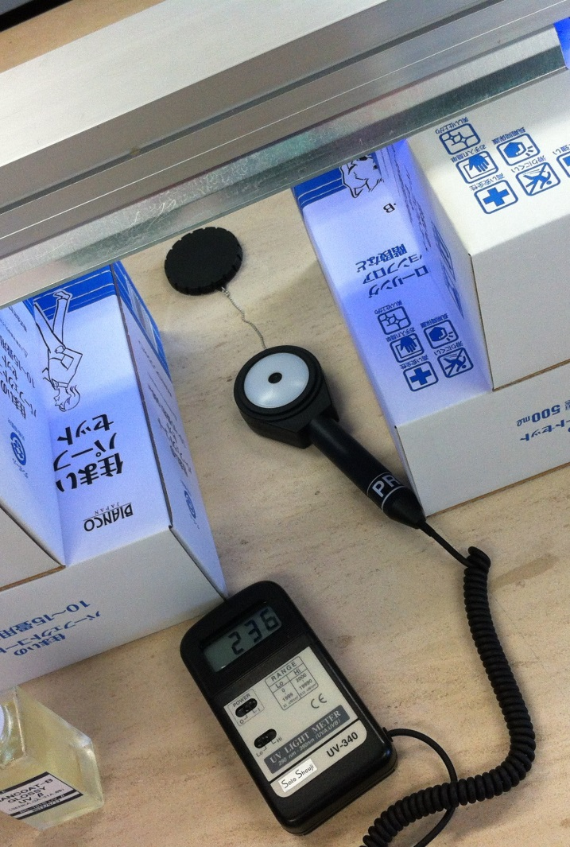
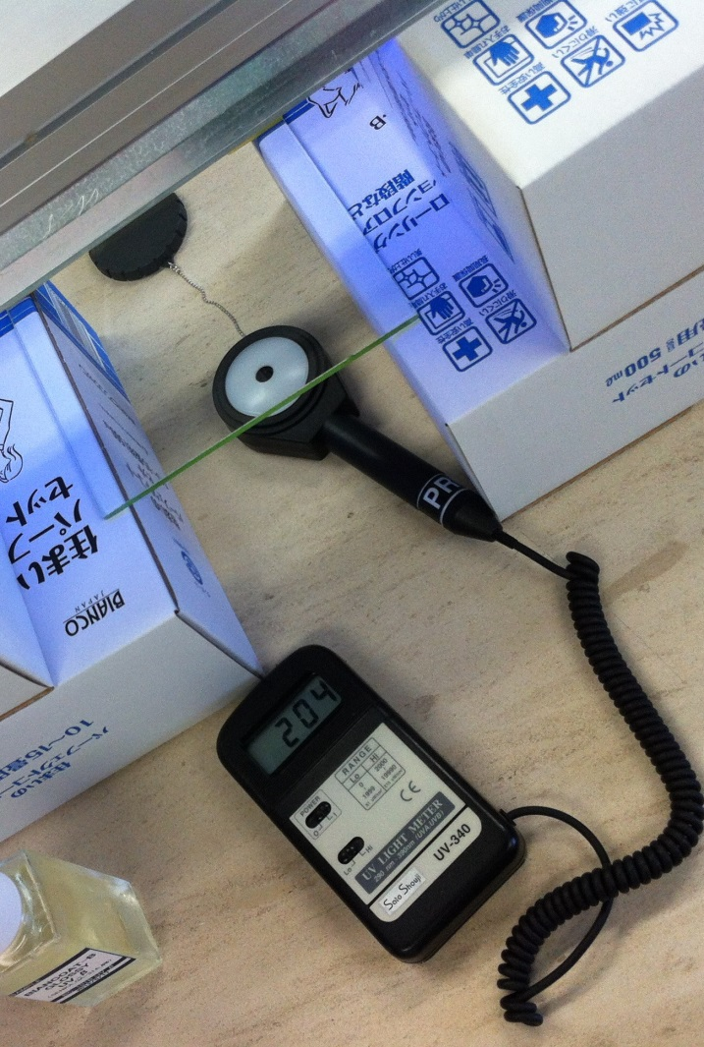
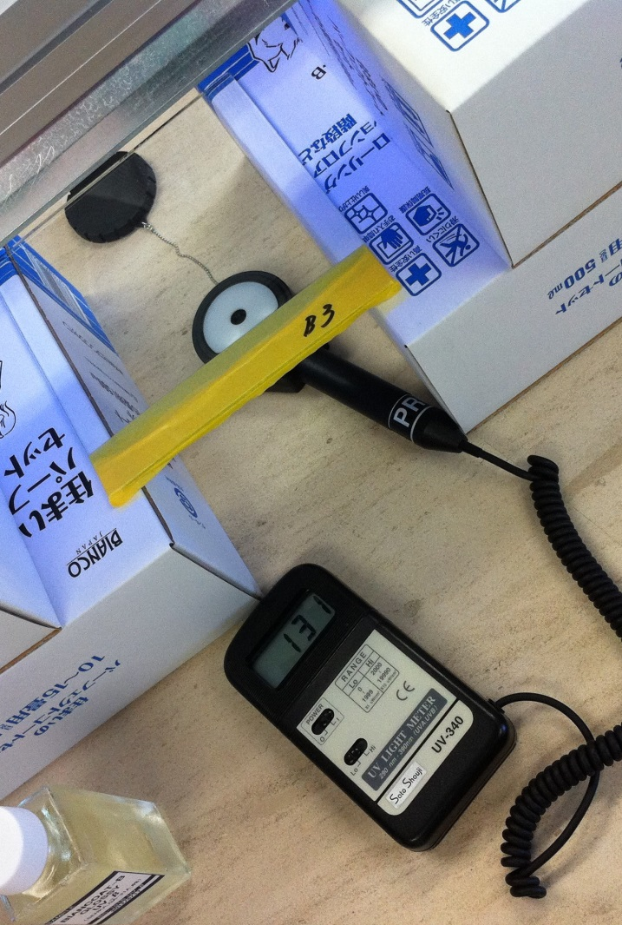
ビアンコートＢ（BC-101B）
数ミクロンで大きな紫外線カット効果!!
紫外線直接
無塗布ガラス
ビアンコートＢ+ＵＶ
23.6
20.4
13.1
Notes:
22

Slide 23
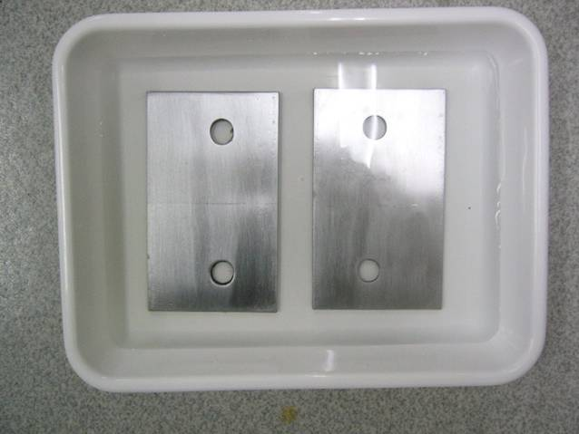
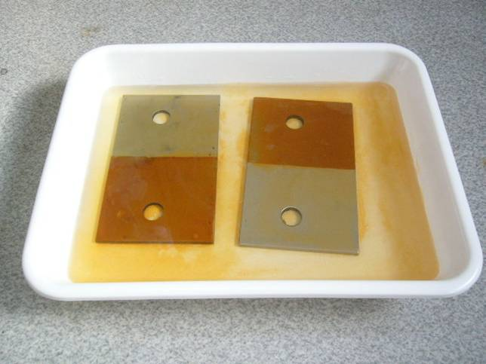
ビアンコートＢ（BC-101B）
こんな使い方もできます。
防錆トップコートとして （海水浸水試験）
９６時間海水に浸水放置。
外部暴露１ヶ月間

Slide 24
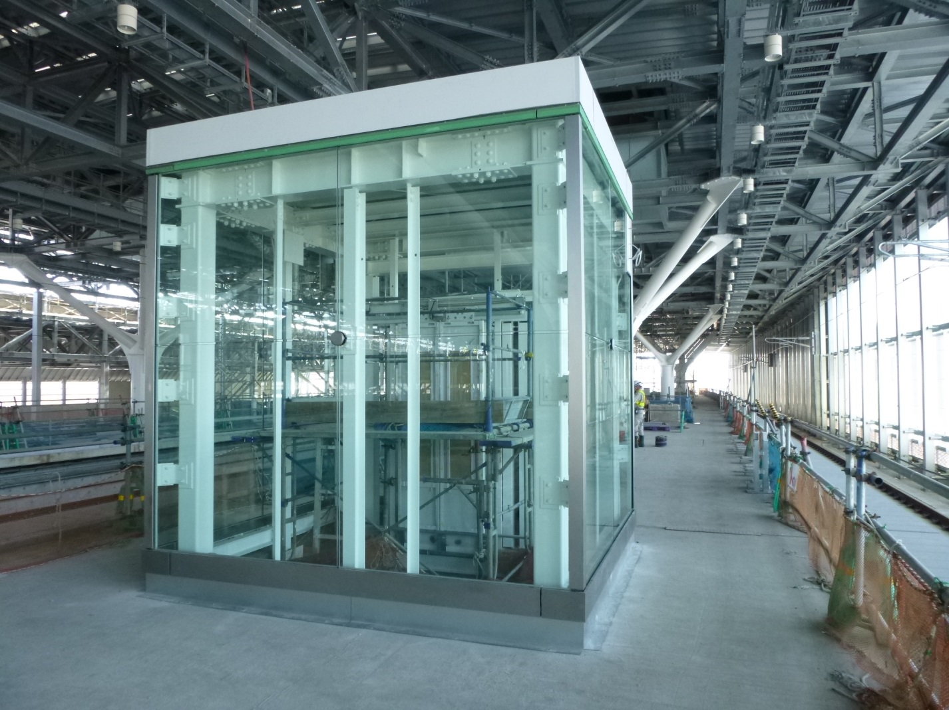
ビアンコートＢ（BC-101B）
北陸新幹線・ＥＶステンレス枠サビ防止等に
採用されています。
ビアンコートＢ施工

Slide 25
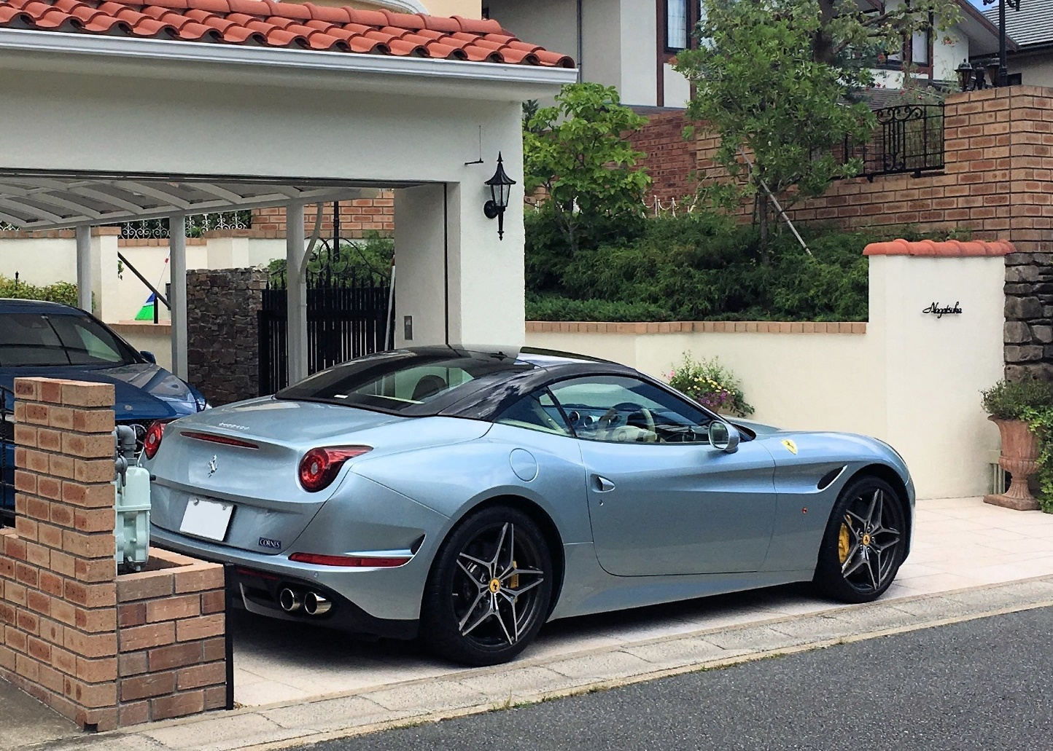
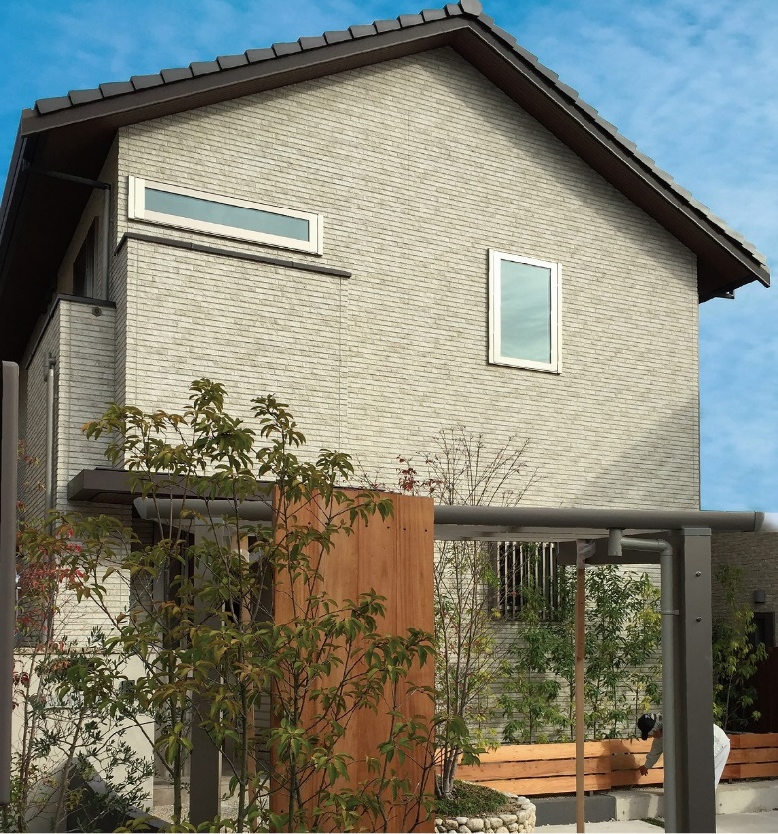
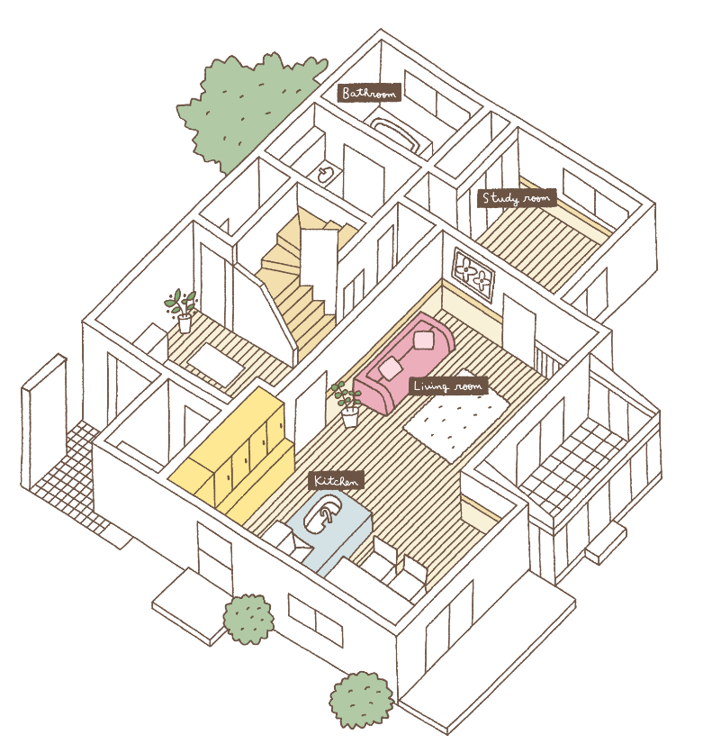
ビアンコートＢ超疎水タイプ 外壁用 (BC-101SH)
ガラスコーティングは自動車では“常識”の時代
さらに、室内から外壁まで“家まるごとガラスコート”へ

Slide 26
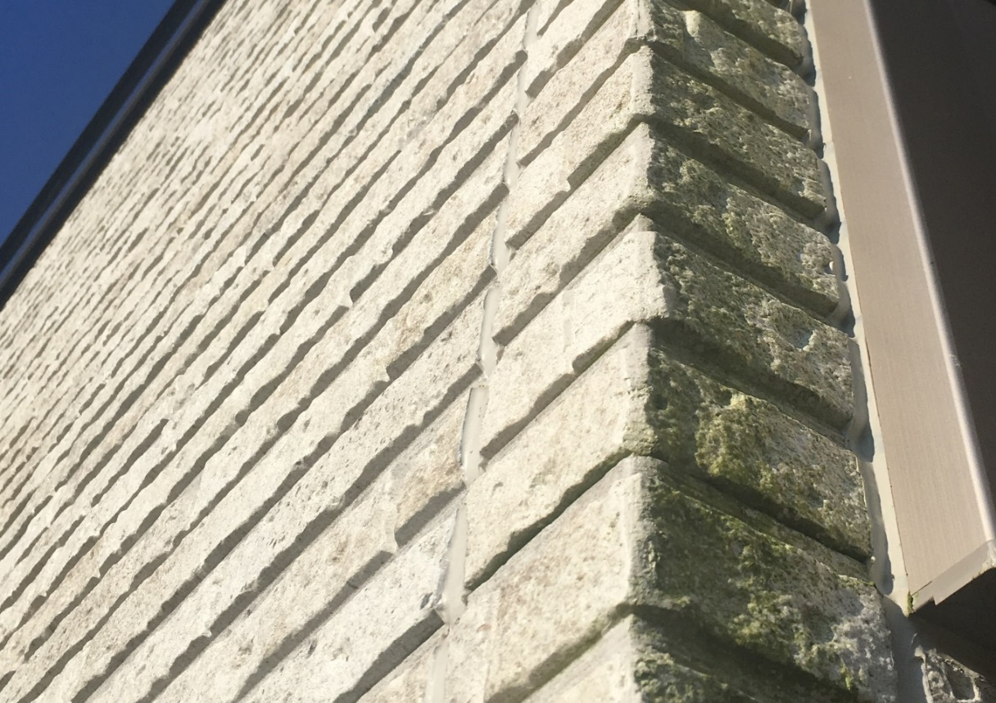
ビアンコートＢ超疎水タイプ 外壁用 (BC-101SH)
施工部位には汚れが付着しません
未施工部位には苔が生えていますが…
施工
未施工

Slide 27
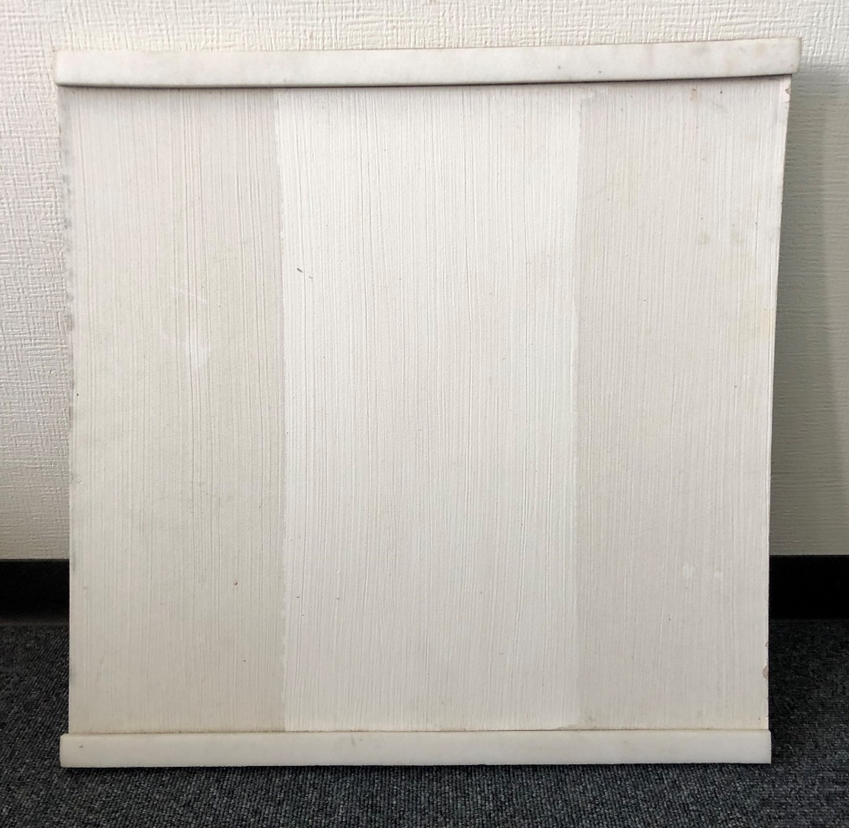
ビアンコートＢ超疎水タイプ 外壁用 (BC-101SH)
外壁に汚れを固着させません。
ビアンコートＢ超疎水外壁用 無塗布 塗布 無塗布
遮熱塗料ガイア+超疎水 屋外暴露２年

Slide 28
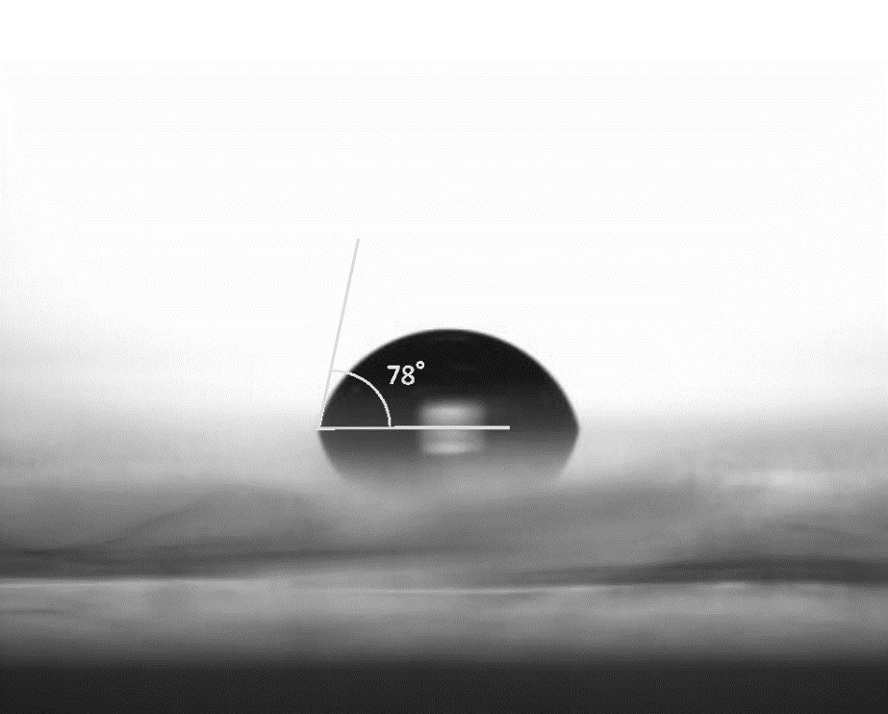
ビアンコートＢ超疎水タイプ 外壁用 (BC-101SH)
超疎水タイプは、水接触角100゜、転落角10゜ の 優れた疎水性を発揮します。
従来品の水接触角 78゜
超疎水タイプの水接触角102゜

Slide 29
ビアンコートＢ超疎水タイプ 外壁用 (BC-101SH)
超疎水タイプの表面では、水が速やかに流れ落ちます。
51°
9°
従来品は 51゜の角度を付けて ようやく水が流れますが……
超疎水タイプは、わずか 9゜の角 度で水が流れ落ちます。

Slide 30
ビアンコートＢ超疎水タイプ 外壁用 (BC-101SH)
施工後、速やかに超疎水性を発揮します。

Slide 31
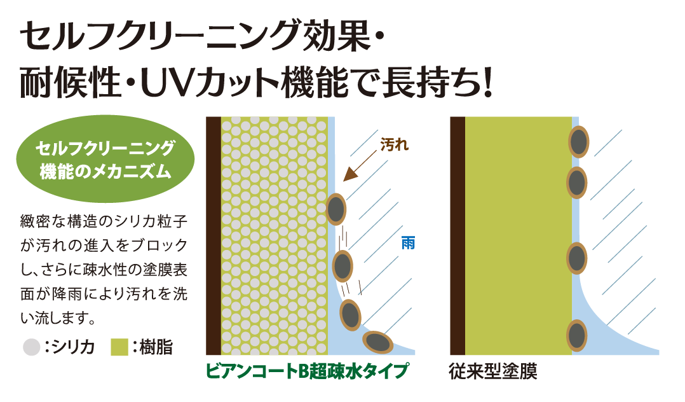
ビアンコートＢ超疎水タイプ 外壁用 (BC-101SH)

Slide 32
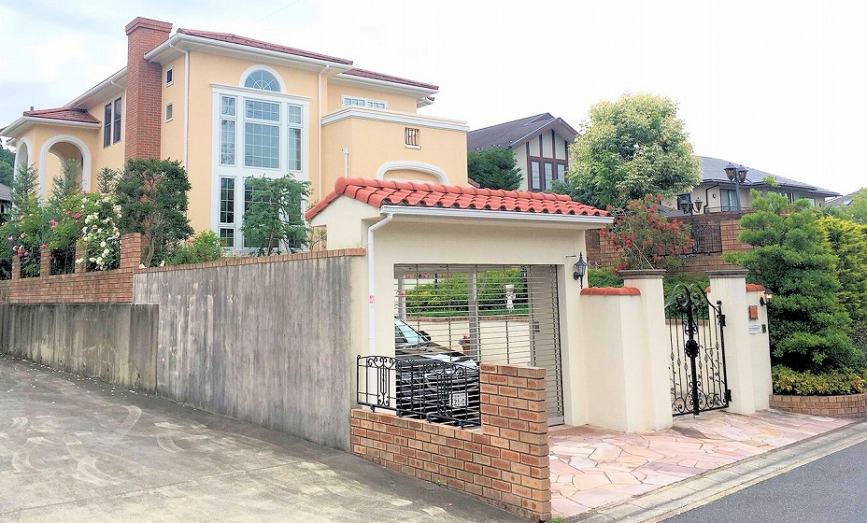
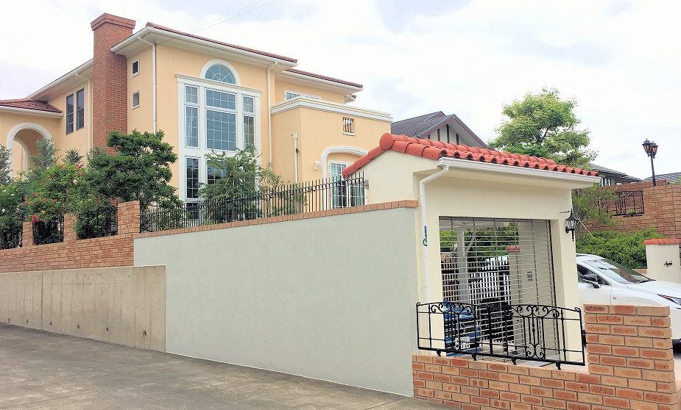
ビアンコートＢ超疎水タイプ 外壁用 (BC-101SH)
一般の塗料は塗った時が一番良い状態。
ビアンコートＢ超疎水外壁用は塗った直後の美観を維持し続けます。
施工後
施工前

Slide 33
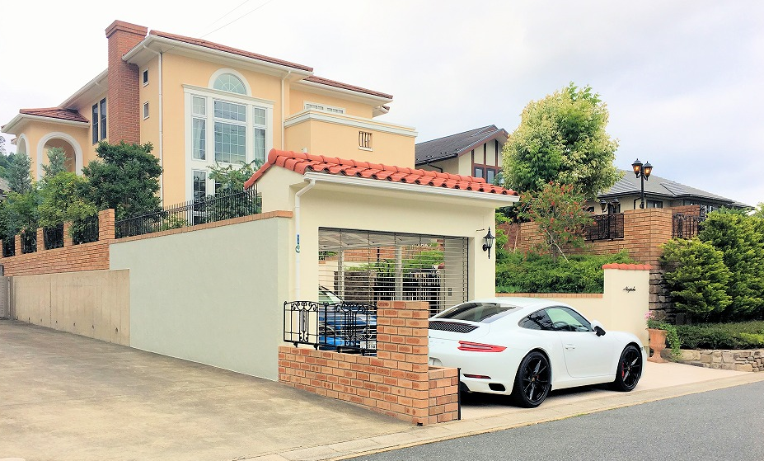
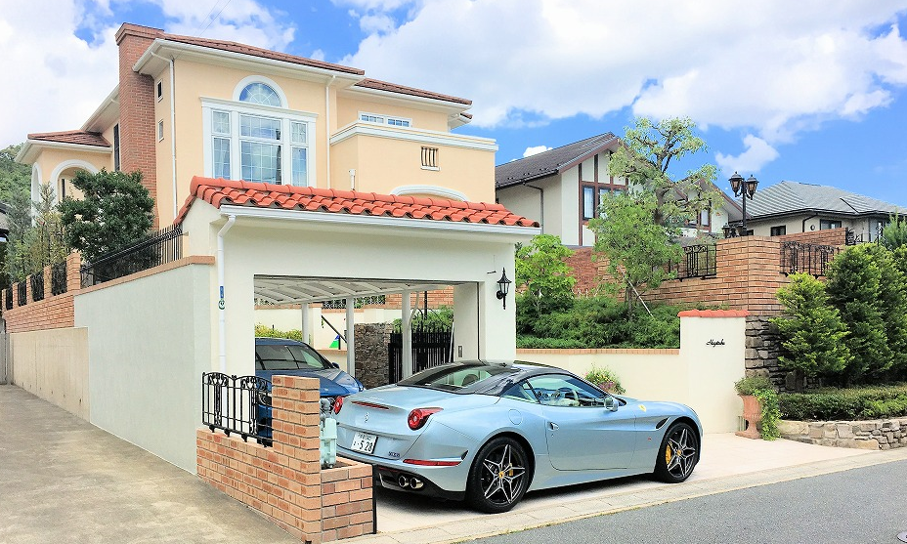
ビアンコートＢ超疎水タイプ 外壁用 (BC-101SH)
一般の塗料は塗った時が一番良い状態。
ビアンコートＢ超疎水外壁用は塗った直後の美観を維持し続けます。
９ヶ月後
６ヶ月後

Slide 34
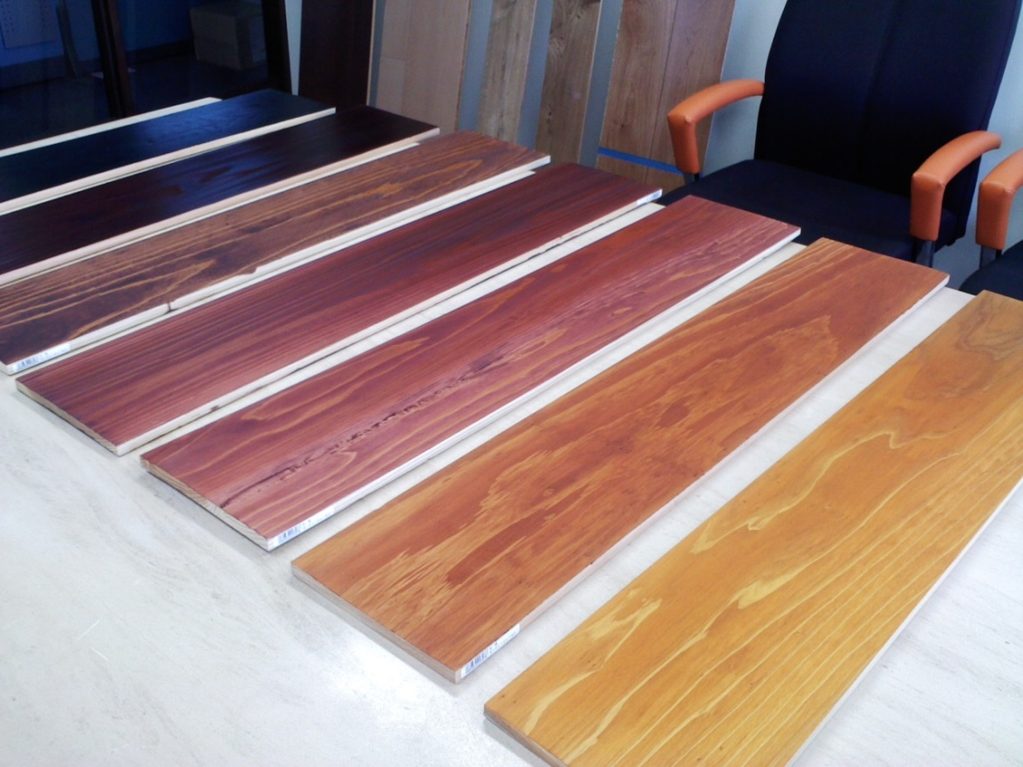
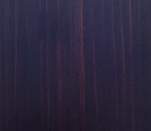
ビアンコートＷ(Wood)
ビアンコートＷは木部用の浸透型ガラス塗料です。 ガラスの優れた性質で木部を保護します。
焦茶 ＢＲ3410
黒鳶 ＢＲ3440
紅檜皮 ＢＲ2410
赤銅 ＢＲ2420
黄金 ＢＹ1722
山吹茶 ＢＹ1220
黒 ＢＫ1040
Notes:
34

Slide 35
ビアンコートＷ(Wood)
対象:
木製建築材(無垢材)の保護
特長：
無機＝ガラス形成塗料だから、 木目が綺麗に出る
浸透性も高く効果が長期継続する
UVテスター2500Hで変色・退色無し
雨掛りでも色抜けしない
カビや蟻を寄せ付けない
汚れが浸透しない為、 後々のメンテナンスが容易
古色（エイジング）塗装が可能
有機塗料
ビアンコートＷ
Notes:
35

Slide 36
ビアンコートＷ(Wood)
作業性
ビアンコートＷは塗布後1～2時間で重ね塗りが可能です。 従って、当日中に塗装作業が完了します。
当日中に塗布完了
一回目塗布
二回目塗布
Notes:
36

Slide 37
ビアンコートＷ(Wood)
ビアンコートＷは、ツヤ消しタイプが標準仕様です。
ご要望により、下左側のようなツヤ有りタイプも調合致します。
Notes:
37

Slide 38
ビアンコートＷ(Wood)
無垢材の風合いをそのまま生かしたい場合は クリアタイプで対応します。
Notes:
38

Slide 39
ビアンコートＷ(Wood)
チェックポイント：
塗布対象木材に、防虫剤、防腐剤、その他塗材が注入されている場合には、ビアンコートＷとの相性テストが必要です。
Notes:
39

Slide 40
ビアンコートＷ(Wood)
有機系樹脂塗料と浸透型ガラス塗料の違い
既存の有機系樹脂塗料の耐候性は、雨がかり部位の劣化が極めて早く、2〜3年程度で折角の風合いが損なわれています。
Notes:
40

Slide 41
ビアンコートＷ(Wood)
有機系樹脂塗料と浸透型ガラス塗料の違い
既存の有機系樹脂塗料の耐候性は、雨がかり部位の劣化が極めて早く、2〜3年程度で折角の風合いが損なわれています。
Notes:
41

Slide 42
ビアンコートＷ(Wood)
有機系樹脂塗料と浸透型ガラス塗料の違い
屋外暴露試験の結果は有機系樹脂塗料の限界を示しています。
1ヶ月目
3年目
⓪ ① ② ③ ④ ⑤ ⑥ ⑦ ⑧ ⑨ ⑩
⓪ ① ② ③ ④ ⑤ ⑥ ⑦ ⑧ ⑨ ⑩
⓪ 無塗装 ① インウッド ② ウッドガード ③ オスモカラー ④ キシラデコール ⑤ シッケンズ ⑥ ステンプルーフ ⑦ スーパーウッドステイン ⑧ スーパーデッキ ⑨ バトン ⑩ ノンロット
ウッディモリタのDIYフィールド「木材と塗料の耐久レース」より http://www.geocities.jp/woody_morita/materials/materials00.html
Notes:
42

Slide 43
ビアンコートＷ(Wood)
有機系樹脂塗料と浸透型ガラス塗料の違い
ビアンコートＷは木材に浸透し、 紫外線を遮断するガラス保護層を木材内部に形成します。 その結果、木部の劣化と褪色を長期間防止します。
Notes:
43

Slide 44
ビアンコートＷ(Wood)
屋上のように紫外線や雨に暴露される箇所でこそ ビアンコートＷは効果を発揮します。
Notes:
44

Slide 45
ビアンコートＷ(Wood)
同時に、ご利用者の方が降雨後にベンチ等に座られた際の、 衣服等への色移りが軽減されます。
Notes:
45

Slide 46
ビアンコートＷ(Wood)
木目を塗りつぶさず、木目を活かした塗装が出来ます。
Notes:
46

Slide 47
ビアンコートＷ(Wood)
木部手摺に艶を取り戻します
Notes:
47

Slide 48
ビアンコートＷ(Wood)
軒天の雨染み・水染みの 発生を防ぎます
Notes:
48

Slide 49
ビアンコートＷ(Wood)
植栽等の汚れは付着しますが、 メンテナンスは簡単
Notes:
49

Slide 50
ビアンコートＷ(Wood)
無色でも外壁に対応出来ます
Notes:
50

Slide 51
ビアンコートＷ(Wood)
船着場
Notes:
51

Slide 52
ビアンコートＷ(Wood)
自然木使用のデザイン住宅/T設計事務所
高耐候性塗料を塗布 2年程度で色飛び・雨染み等々 いたるところで暴れまくり！ お施主さんがお困りに… ↓ ビアンコートWで補修!!
Notes:
52

Slide 53
ビアンコートＷ(Wood)
自然木使用のデザイン住宅/T設計事務所
高耐候性塗料を塗布 2年程度で色飛び・雨染み等々 いたるところで暴れまくり！ お施主さんがお困りに… ↓ ビアンコートWで補修!!
Notes:
53

Slide 54
ビアンコートＷ(Wood)
古色塗装（Ageing）に対応できます
Notes:
54

Slide 55
ビアンコートＷ(Wood)
古色塗装（Ageing）に対応できます
Notes:
55

Slide 56
ビアンコジャパン製品は、 ＯＥＭ商品として、 様々な形でご利用頂いています。
Notes:
56
56

Slide 58
ビアンコマイスター（BM-101）

Slide 59
ビアンコマイスター（BM-101）

Slide 60
ビアンコマイスター（BM-101）

Slide 61
ビアンコマイスター（BM-101）
壁紙のおしっこや脂の染みも分解！
消臭・除菌も同時に出来ます！

Slide 62
ビアンコマイスター（BM-101）
ジュータンの染みも分解・除去！
消臭・除菌も同時に出来ます！

Slide 63
ビアンコマイスター（BM-101）
カーテンの染みも除去！
消臭・除菌も同時に出来ます！

Slide 64
ビアンコマイスター（BM-101）
食べ物の油や汚れも除去！
消臭・除菌も同時に出来ます！

Slide 65
ビアンコマイスター（BM-101）
キッチンの油脂汚れも簡単お手入れ！
消臭・除菌も同時に出来ます！

Slide 66
ビアンコマイスター（BM-101）
レンジ回りも吹き付けて拭き取るだけ！
消臭・除菌も同時に出来ます！

Slide 67
ビアンコマイスター（BM-101）
長尺シートの洗浄でも活躍します！

Slide 68
ビアンコマイスター（BM-101）
安全・安心で学校のおそうじでも大活躍！
信愛女学院食堂

Slide 69
ビアンコマイスター（BM-101）
OEM例：愛犬家住宅

Slide 70
ビアンコマイスター（BM-101）
OEM例：東京ガス
ロゴ印字スペース

Slide 71
ビアンコマイスター（BM-101）
OEM例：東京ガス

Slide 72
修復洗浄剤ラインアップ
素材別対応製品
現象別対応製品
⑤ エフロクリーナー
⑥ 中性サビ除去剤
⑦ 拭き取り用洗浄剤
⑧ フッソコート （塗膜修復洗浄+保護）
⑨ ウロコクリーナー
⑩ 髪染めリムーバー
① ステンクリーナー
② タイルクリーナー
③ アルミクリーナー
④ 御影石クリーナー
O
OH
O
OH
HO
O
OH

Slide 73
ＯＥＭ製品として塗料業界で ご利用いただいています。
Notes:
73

Slide 74
塗料業界では、 タイル用洗浄剤として 断トツのシェアをいただいています。
Notes:
74

Slide 75
住宅設備メーカーの営業ツールとして ご推奨いただいています。
Notes:
75
75

Slide 76
推奨道具類
パッド類
ダイヤモンドパッド カガミ用＃４
白パッド：
研磨材を含まないパッド。デリケートな素材に使用。
カガミ・ポリカーボネイト製品に使用。
茶パッド：
研磨材を含んだパッド。 外壁タイルなどで使用。
スポンジ研磨材マイクロファイン
極細かな研磨材を含んだスポンジ。 アルミ・ステンレス・陶磁器製品などに使用

Slide 77
タイルクリーナー（TS-101）
対象:
タイル （玄関、外壁、トイレ）
陶磁器 （洗面台、お風呂）
こんな汚れに・・・・・・
ガンコな汚れ
薄いサビ汚れ・エフロ汚れ
シーリング材のブリード

Slide 78
タイルクリーナー（TS-101）
タイルに経年の汚れが付着し通常洗浄では汚れが取れなくなっています。
タイルクリーナーを塗布して、茶パッド等で擦り洗いをします。
素材を傷めず、ガンコなセメントアク等の汚れを綺麗に取り除きます。
その後、汚れと洗浄剤を水で洗い流すか、水を含ませたタオルで拭きあげます。
汚れが除去されタイル本来の質感が 取り戻されています。

Slide 79
タイルクリーナー（TS-101）
施工前
施工後

Slide 80
タイルクリーナー（TS-101）
部分施工
施工後

Slide 81
タイルクリーナー（TS-101）
施工前
施工後

Slide 82
タイルクリーナー（TS-101）
施工前
施工後
Notes:
82

Slide 83
タイルクリーナー（TS-101）
施工前
施工後
Notes:
83

Slide 84
タイルクリーナー ＋ アルミクリーナー
施工前
施工後

Slide 85
アルミクリーナー（AS-101）
対象:
アルミ製品（シルバー・ブロンズ） （手摺、面格子、ガラリ） ※カラーアルミはフッソコートをご利用ください。
こんな汚れに・・・
ガンコな汚れ
酸化による黒ずみ
白い点状のサビ（白サビ）

Slide 86
アルミクリーナー（AS-101）
アルミクリーナー
塗装仕上げ

Slide 87
アルミクリーナー（AS-101）
アルミに経年の汚れが付着し通常洗浄では汚れが取れなくなっています。
After
Before
アルミクリーナーを塗布して、スポンジ研磨材で軽く擦り洗いをします。
素材を傷めず、素手でも安全に、ガンコな汚れを綺麗に取り除きます。
その後、汚れと洗浄剤を水で洗い流すか、水を含ませたタオルで拭きあげます。
汚れが除去されアルミ本来の質感が 取り戻されています。

Slide 88
アルミの初期の電蝕
アルミクリーナー（AS-101）
施工前
薬剤をウエス等で拭き込むだけで除去できます。
施工後

Slide 89
アルミの中期の電蝕
アルミクリーナー（AS-101）
施工前
アルミクリーナーを塗布して、スポンジ研磨材で軽く擦り洗いをすると除去できます
施工後

Slide 90
アルミの末期の電蝕
アルミクリーナー（AS-101）
洗浄で汚れを除去できますが、既にアルマイト層まで侵されて孔が空いてしまっています。
通常の目線で見た場合、アルミの質感を取り戻しています。

Slide 91
アルミクリーナー（AS-101）
施工前
施工後

Slide 92
アルミクリーナー（AS-101）
施工前
施工後

Slide 93
アルミクリーナー（AS-101）
施工前
施工中

Slide 94
施工例：当社工場で洗浄し現場搬入

Slide 95
ビアンコートＭ（Metal）
SAY GOODBYE to PAINT
対象:
着色アルミサッシュ専用
特長：
無機＝ガラス形成塗料
高密着性
高耐候性
高防傷性
高防汚性
良好な施工性
美しい金属光沢
メンテナンスが簡単
Notes:
95

Slide 96
ビアンコートＭ（Metal）
アルミ手摺のツヤ戻し・防汚
Notes:
96

Slide 97
ビアンコートＭ（Metal）
アルミ手摺のツヤ戻し・防汚
Notes:
97

Slide 98
ビアンコートＭ（Metal）
着色アルミサッシュの風合いそのままに仕上がります
修復前・無塗装
Notes:
98

Slide 99
ビアンコートＭ（Metal）
着色アルミサッシュの風合いそのままに仕上がります
Notes:
99

Slide 100
ビアンコートＭ（Metal）
着色アルミサッシュの風合いそのままに仕上がります
Notes:
100

Slide 101
ビアンコートＭ（Metal）
着色アルミサッシュの風合いそのままに仕上がります
洗浄後
Notes:
101

Slide 102
ビアンコートＭ（Metal）
アルミの質感と風合いをそのままに仕上がります
Notes:
102

Slide 103
ビアンコートＭ（Metal）
経年で傷んだアルミも、ヘアラインを活かして修復します。
経年で傷んだアルミも
Notes:
103

Slide 104
ビアンコートＭ（Metal）
ウエス等に含ませて薄く均一に塗りあげます
Notes:
104

Slide 105
ビアンコートＭ（Metal）
アルミの質感をここまで回復させます
Notes:
105

Slide 106
ビアンコートＭ（Metal）
アルミの質感をここまで回復させます
Notes:
106

Slide 107
ビアンコートＭ（Metal）
カーポートのツヤ戻し・防汚
Notes:
107

Slide 108
ビアンコートＭ（Metal）
カーポートのツヤ戻し・防汚
Notes:
108

Slide 109
ステンクリーナー（SS-101）
対象:
ステンレス製品 （手摺、支柱、避難ハッチ、メールボックス、シンク、鍋など）
こんな汚れに・・・
ガンコな汚れ
サビ
水アカ
Notes:
109

Slide 110
ステンクリーナー（SS-101）
Before
After
ステンクリーナーを塗布して、スポンジ研磨材で軽く擦り洗いをします。
素材を傷めず、素手でも安全に、ガンコなサビと汚れを綺麗に取り除きます。
サビと汚れが除去されステンレス本来の質感が 取り戻されています。
その後、汚れと洗浄剤を水で洗い流すか、水を含ませたタオルで拭きあげます。
鏡面仕上げのステンレスには研磨材が含まれていない白パッドをご利用ください。
Notes:
110

Slide 111
ステンクリーナー（SS-101）
施工前
施工後
Notes:
111

Slide 112
ステンクリーナー（SS-101）
施工前
施工後
Notes:
112

Slide 113
ステンクリーナー（SS-101）
施工前
施工後

Slide 114
ステンクリーナー（SS-101）
施工前
施工後

Slide 115
ステンクリーナー（SS-101）
Before
after
鉄道車両のステンレス部材の洗浄にも活躍します。
Notes:
115

Slide 116
御影石クリーナー（GS-101）
対象:
御影石
セメントテラゾー
こんなよごれに・・・
ガンコな汚れ
薄いサビ汚れ・エフロ汚れ
石材の黒ずみ

Slide 117
御影石クリーナー（GS-101）
Before
御影石に経年の汚れが付着して通常洗浄では落ちなくなっています。
After
茶パッドに御影石クリーナーを含ませて軽く擦り洗いをします。
その後、汚れと洗浄剤を、水を含ませたタオルで拭き取ります。
経年の汚れやサビ色が除去され御影石本来の質感が 取り戻されています。
ジェットバーナー仕上げには、茶パッドをご利用ください。
磨きをかけた石材には、スポンジ研磨材をご利用ください。

Slide 118
御影石クリーナー（GS-101）
施工前
施工後

Slide 119
御影石クリーナー（GS-101）
施工前
施工後

Slide 120
御影石クリーナー（GS-101）
施工前
施工後

Slide 121
エフロクリーナー（ES-101）
対象:
タイル（階段蹴込み・外壁）
石材
瓦葺き工事（雨に打たれた際発生する白いエフロ筋）
温泉・プール・スパ施設
こんな汚れに・・・
目地から出ている白い汚れ （エフロレッセンス）
セメントアクによる汚れ

Slide 122
エフロクリーナー（ES-101）
タイルに目地からのエフロレッセンスが垂れて付着しています。
エフロクリーナーを噴霧するかステンレスブラシなどで塗布します。
Before
After
泡立ちを確認しながら茶パッド等で擦り洗いを繰り返します。
タイルを傷めることなく エフロレッセンスが除去されています。
洗浄後は、汚れと洗浄剤を水で洗い流します。
エフロレッセンスが堆積している場合には、 取れる範囲でケレンをしておきます。

Slide 123
エフロクリーナー（ES-101）
エフロは分解され炭酸ガスが発生しますので目視で洗浄状況が確認できます。

Slide 124
エフロクリーナー（ES-101）
施工前
施工後

Slide 125
中性サビ除去剤（BS-101P）
「ブリーチングスピリッツペースト」
対象:
タイル
石材（大理石等）
金属製品
こんな汚れに・・・
もらいサビ（床石材に染み込んだサビ、ユニットバス等ＦＲＰに浸透したサビ等）
アルミホイールのブレーキ鉄粉
真鍮製品（仏具、ドアモール等）
※サビと反応すると紫色の還元色を発色します。
※見えない細かい鉄粉までペーストが吸着除去します。

Slide 126
中性サビ除去剤（BS-101P）
Before
After
金属製足拭きマットからのもらいサビが目地にまで浸透しています。
中性サビ除去剤をサビが発生している箇所に、ヘラで薄く塗り延ばします。
塗ったそばからサビと反応して紫色に変色します。
５分程度放置します。この間に擦り洗いなどはしないで下さい。
その後、洗浄剤を水で洗い流すか、水を含ませたタオルで拭き取ってください。
目地やタイルを傷めることなく 目地に浸透したサビまで除去されています。

Slide 127
中性サビ除去剤（BS-101P）
洗面化粧台・ユニットバスに 染み込んだヘアピンなどのサビも 塗って、しばらくして拭き取るだけで 綺麗に除去できます。

Slide 128
中性サビ除去剤（BS-101P）
ステンレス製品の結露によるサビ。 こんな貰いサビも塗って拭き取るだけで綺麗に除去できます。

Slide 129
中性サビ除去剤（BS-101P）
アルミホイールに付着した 頑固な鉄粉とサビの除去も 塗って拭き取るだけなので 傷が付きません。

Slide 130
拭き取り用洗浄剤（BJ-2000）
対象:
事務機械、洗面台、換気扇、エアコン
ガスレンジ
ビニール・プラスチック製品
デザインテント
長尺シート
こんな汚れに・・・
ガンコな汚れ
油汚れ
薄い水アカ
ヤニの汚れ
※研磨材が入っていないので、均一に仕上がります。

Slide 131
拭き取り用洗浄剤（BJ-2000）
白パッドに拭き取り用洗浄剤を含ませて軽く擦り洗いをします。
その後、汚れと洗浄剤を水で洗い流すか、水を含ませたタオルで拭きあげます。
研磨材を含まないので、均一な仕上がりが実現します。

Slide 132
拭き取り用洗浄剤（BJ-2000）
施工前
デザインテントの洗浄にも最適です。
施工後

Slide 133
拭き取り用洗浄剤（BJ-2000）
施工前
長尺シートの洗浄にも最適です。
施工後

Slide 134
フッソコート（FS-101）
対象:
焼き付け塗装した鋼板 （エアコン・エコキュート室外機、物置外装、庭園灯 など）
着色アルミ製品
こんな汚れに・・・
塗膜の紫外線劣化による退色 （チョーキング）
フッソ被膜が新たな汚れを防ぐ保護効果を発揮します。

Slide 135
フッソコート（FS-101）
Before
After
焼き付け塗装が紫外線などで劣化して、白くチョーキング（粉吹き）してい ます。
白パッドにフッソコートを含ませて、軽く擦り洗いをします。
その後、汚れと洗浄剤を（水を含ませた）タオルで拭き取ります。
乾いたタオルで乾拭きを行いツヤをだします。

Slide 136
フッソコート（FS-101）
施工前
ＵＰ
施工後
ＵＰ

Slide 137
フッソコート（FS-101）
施工前
施工後

Slide 138
フッソコート（FS-101）
施工後
施工前

Slide 139
フッソコート（FS-101）
施工前
施工後
Notes:
139

Slide 140
フッソコート（FS-101）
施工前
施工後

Slide 141
フッソコート（FS-101）
施工前
施工後

Slide 142
フッソコート（FS-101）
施工前
施工後

Slide 143
ウロコクリーナー（US-101）
対象:
ガラス
鏡
ポリカーボネート
ＦＲＰ製ユニットバス
こんな汚れに・・・
ウロコ状の白い汚れ
金属セッケン

Slide 144
ウロコクリーナー（US-101）
施工前
施工後
Notes:
144

Slide 145
ウロコクリーナー（US-101）
施工前
ウロコクリーナーを塗布し、スポンジ研磨材で軽く擦り洗いをすることで、水回りの金物などは簡単に落とすことが出来ます。
施工後

Slide 146
ウロコクリーナー（US-101）
施工前
施工後

Slide 147
ウロコクリーナー（US-101）
施工前
強固なウロコ状汚れは繰り返し施工することによって除去します。
施工後

Slide 148
髪染めリムーバー
施工前
洗面台に付いた髪染めの染みを取り除きます。
施工後

Slide 149
髪染めリムーバー
施工前
施工後

Slide 150
スレートクリーナー (SL-101)
施工中
施工後

Slide 151
太陽光パネルクリーナー (SP-101)
太陽光パネルが わずか1年で水アカで真っ白に！
薬剤洗浄によって…
水アカを綺麗に除去します

Slide 152
太陽光パネルクリーナー (SP-101)
施工中
施工後

